Slide 1

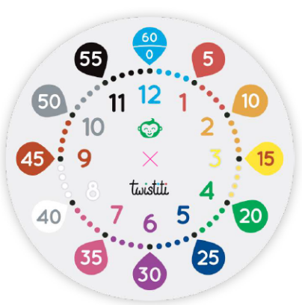


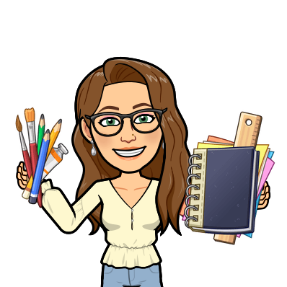
TUESDAY 25th JANUARY
Mardi 25 Janvier
Routine
Vérifie ton cahier de liaison.
Ecris la date en anglais dans ton cahier.
Fais le rituel dans ton cahier du jour.
Fais ta responsabilité.
Corrige ton travail si besoin.
Travail en autonomie
- terminer de découper la leçon sur le nom
- terminer d’écrire la planche de BD
Rituel
Entoure les groupes nominaux
Totor mange son délicieux pique-
nique au sommet d’une colline.
Remédiation :
Fichier fraction :
Emma, Alexis, Camille
Les droites :
Malonn

Slide 2
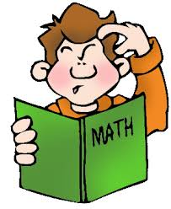
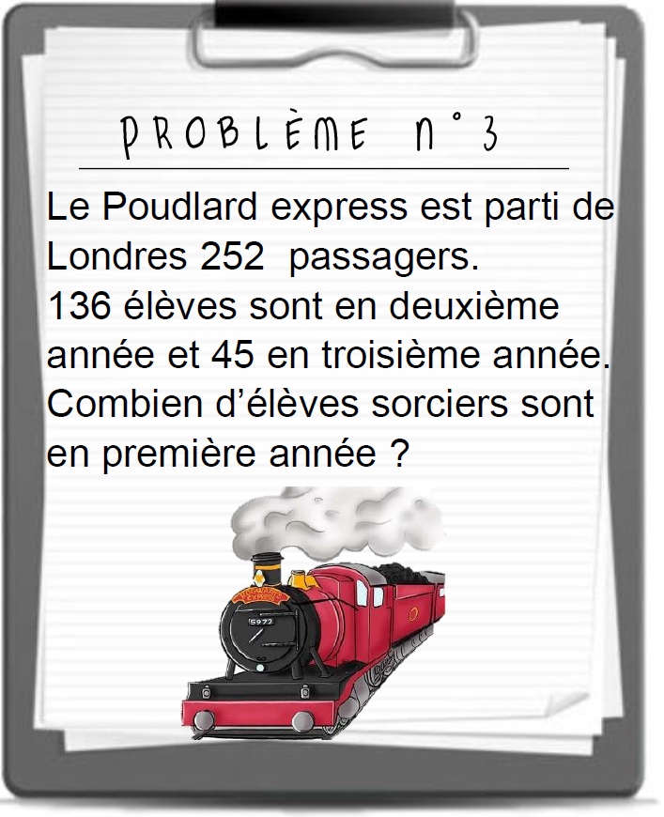
Le problème du jour.

Slide 3
Le mot de passe de la semaine.
Silencio

